Slide 1
Practice 4-1

Slide 2
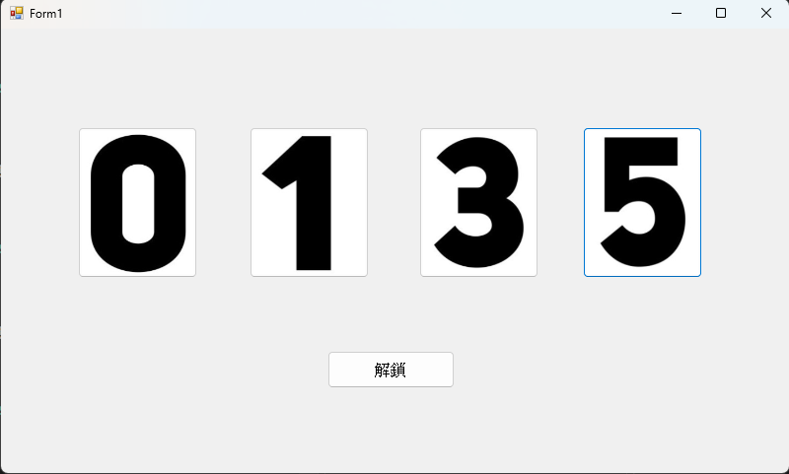
題目 :
利用ImageList與Button
實作一個數字密碼鎖。

Slide 3
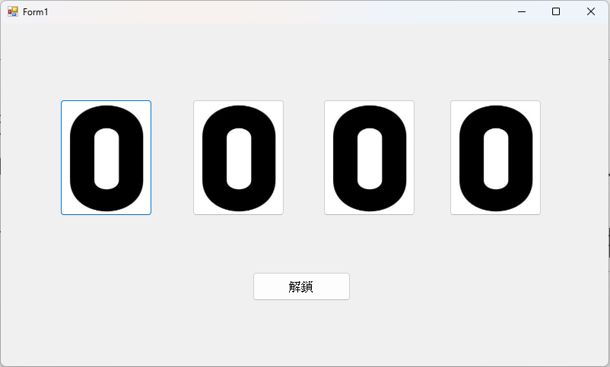
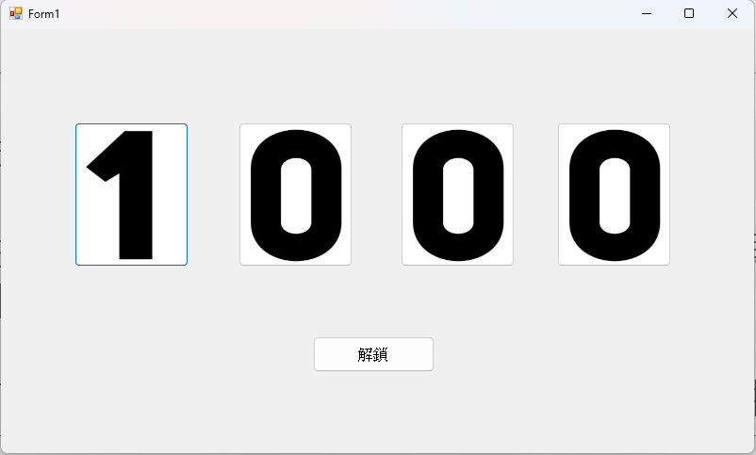
流程說明
程式開始時，所有數字預設為0，並隨機產生一組密碼
點按任一個按鈕時，數字會加1，若數字是9則會回到0
點選

Slide 4
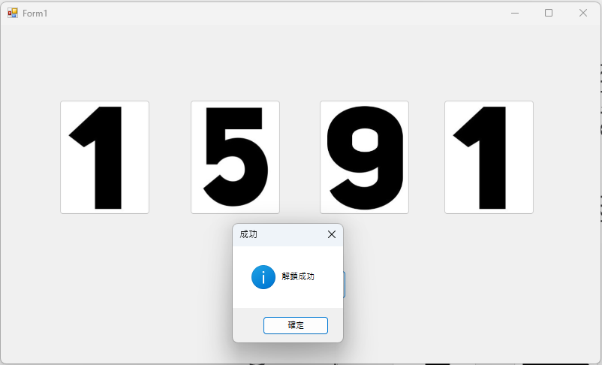
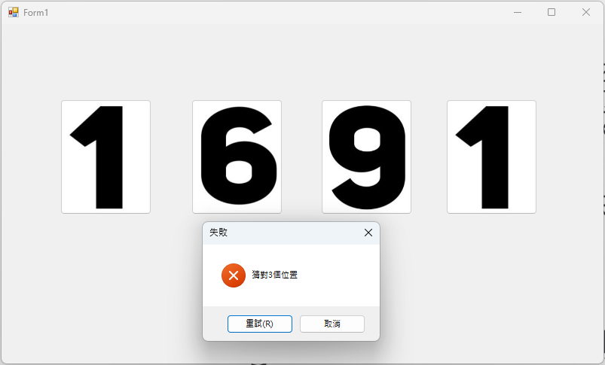
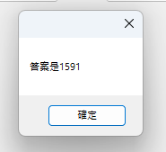
流程說明
按下解鎖時，若數字與隨機產生的密碼相同則跳出MessageBox顯示「解鎖成功」
若數字錯誤，跳出MessageBox顯示
「猜對x個位置」
猜錯的MessageBox按下「重試」會關閉MessageBox，
按下「取消」則會跳出另一個MessageBox顯示答案
對
錯
對
對

Slide 5
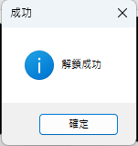
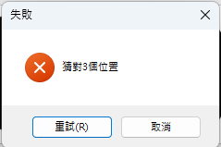
注意事項
MessageBox的標題、圖示、按鈕組合需與範例相同
成功:
標題 : 成功
圖示 : Asterisk
按鈕 : OK
失敗:
標題 : 失敗
圖示 : Error
按鈕 : RetryCancel
其餘格式不限(含顯示解答的MessageBox)

Slide 6
Practice 4-2

Slide 7
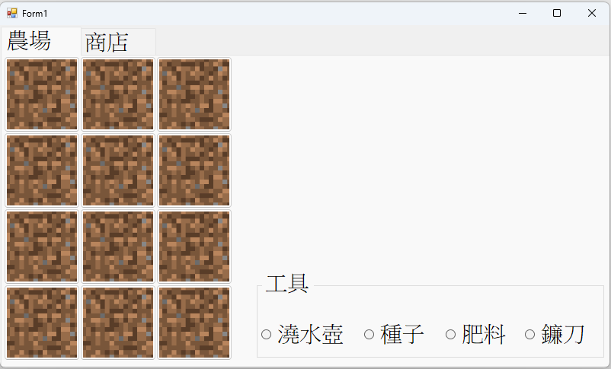
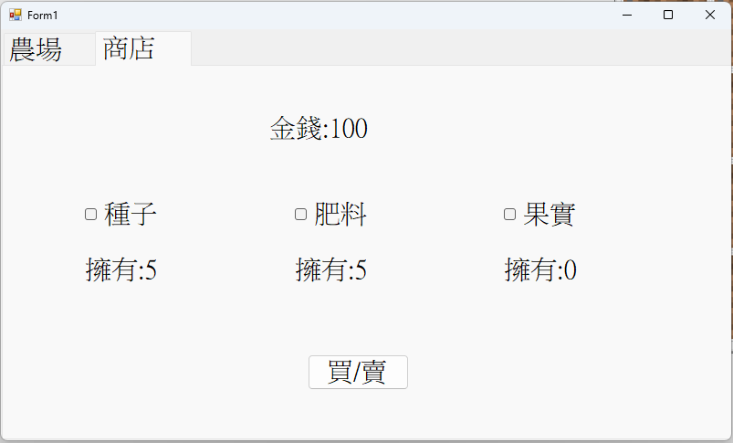
題目 :
利用Button List實作種田小遊戲，並用TabControl切換農場與商店

Slide 8
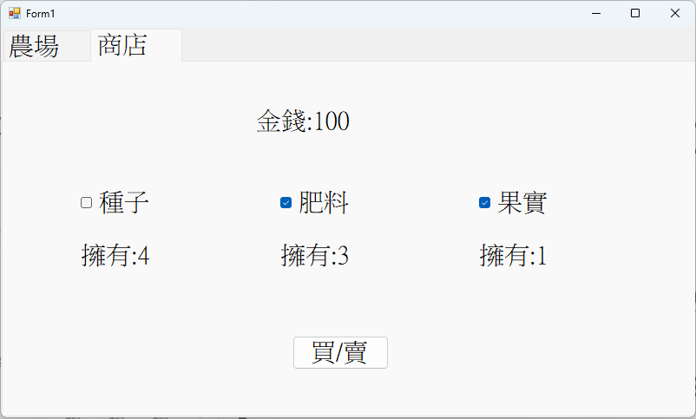
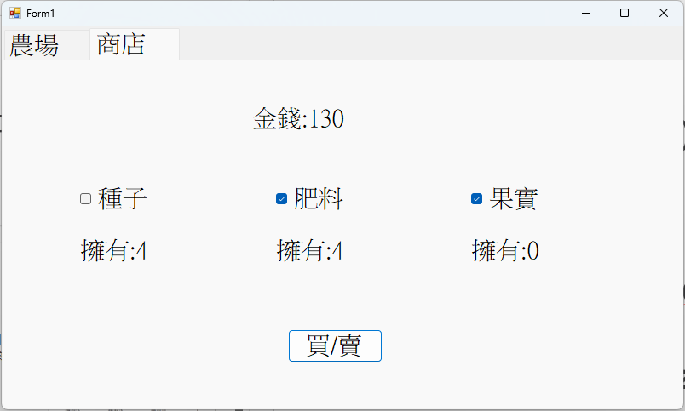
1.商店
沒勾選則不會有動作
流程說明:
初始金錢100元、種子5個、肥料5個、 果實0個，需要以Label顯示目前擁有的數量
使用CheckBox勾選要買/賣的項目，在按下下方按鈕時，同時將果實(如果有勾選)賣出並且買入種子與肥料，一次只會執行1個
賣出果實可以賺40元，買種子與肥料皆為10元
錢不夠時按下按鈕則不會有動作(種子與肥料數量不會增加，不用跳出警告)
按1次按鈕只會買1個

Slide 9

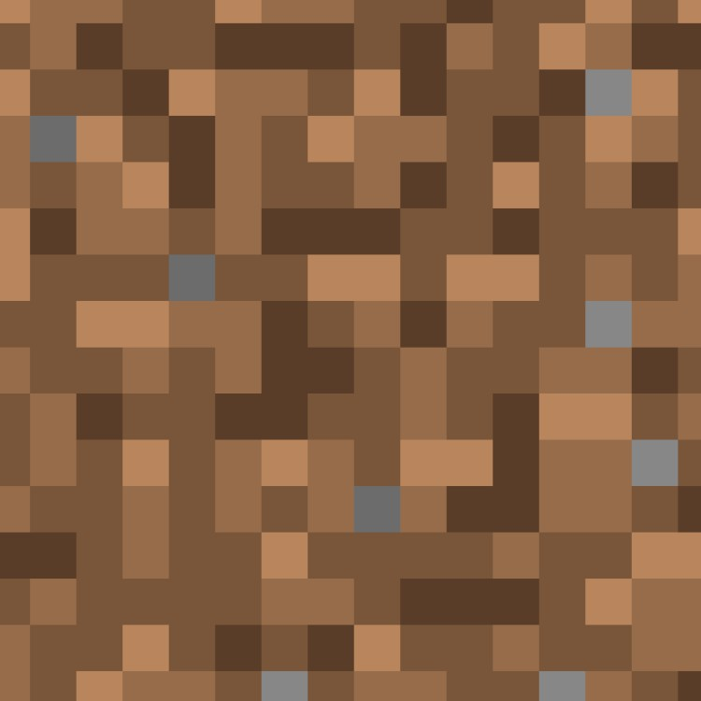

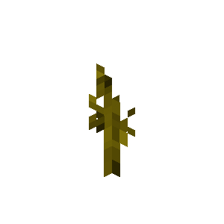
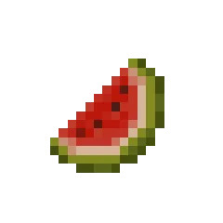
2.農場
流程說明:
一開始使用程式生成3x4的Button List，大小為50x50，間隔、位置等格式不限
每個Button表示一塊田，田有四種 狀態，泥土、種子、作物、果實
右下角用RadioButton實作四種 工具，澆水壺、種子、肥料、鐮刀

Slide 10
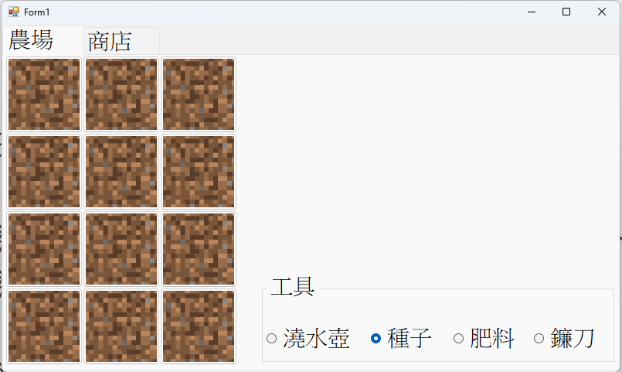
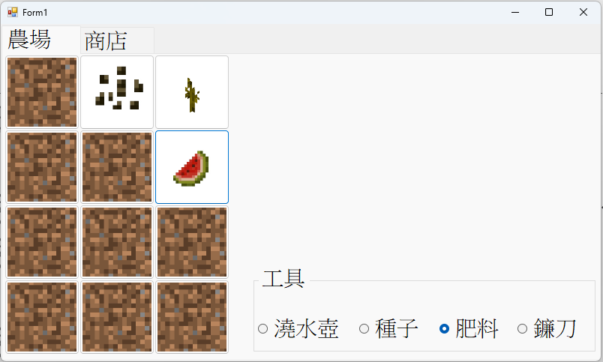
2.農場
工具說明:
選擇澆水壺並按下田地按鈕表示澆水、選擇肥料則表示施肥。
選擇種子並按下田地則會灑種子， 田地狀態會從泥土->種子
若灑完種子後澆水+施肥就會讓田地的狀態從種子->作物，再澆水+施肥則會從作物->果實
果實狀態下的田地可以用鐮刀收割，收割完後果實+1，並且狀態從 果實->泥土
種子+(澆水+施肥)
種子+(澆水+施肥)*2

Slide 11
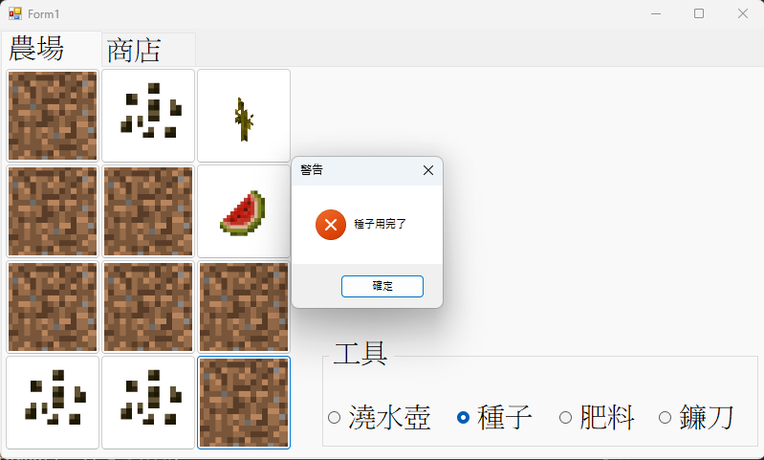
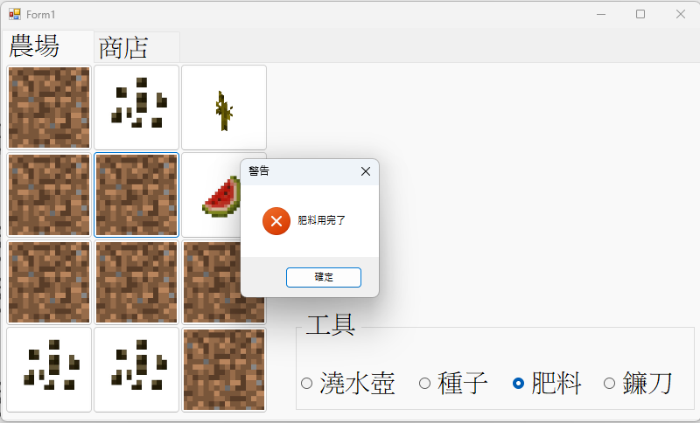
2.農場
注意事項:
使用種子或是肥料時都會消耗擁有的 數量
如果田地已經被施肥過了，再施肥一次不會消耗肥料，種子則是在泥土狀態時撒種子才會消耗數量
種子/肥料用完要跳出MessageBox顯示「種子/肥料用完了」(格式如圖)

Slide 12
提示
Button Click Event:
https://stackoverflow.com/questions/6187944/how-can-i-create-a-dynamic-button-click-event-on-a-dynamic-button
ImageList.ImageSize需要調至(256,256)圖片才會正常顯示
Button.BackgroundImage建議設為ImageLayout.Stretch

